Slide 1

2026-2028
Внутригородское муниципальное образование города федерального значения
Санкт-Петербурга муниципальный округ № 15

Slide 2
Бюджет для граждан внутригородского муниципального образования города федерального значения Санкт-Петербурга муниципальный округ № 15
«Бюджет для граждан»- это упрощенная версия бюджетного документа, которая использует доступные форматы, чтобы облегчить для граждан понимание бюджета. «Бюджет для граждан» разрабатывается и публикуется в открытом доступе в целях предоставления гражданам актуальной информации о бюджете, задачах и планируемых мероприятий, относящихся к вопросам местного значения муниципального образования № 15.
Местный бюджет внутригородского муниципального образования города федерального значения Санкт-Петербурга муниципальный округ № 15 является (неотъемлемой) консолидированной частью бюджета Санкт-Петербурга и направлен на решение различных проблем в рамках полномочий муниципального округа, определяемых статей 10 Закона Санкт-Петербурга от 23.09.2009 № 420-79 «О местном самоуправлении в Санкт-Петербурге»
Одной из важнейших задач бюджетной политики является обеспечение прозрачности и открытости бюджетного процесса. Принцип прозрачности (открытости) означает:
- обязательное опубликование в средствах массовой информации утвержденных бюджетов и отчетов об их исполнении, полноту представления информации о ходе исполнения бюджетов, а также доступность иных сведений о бюджетах по решению органов муниципальных образований;
- обязательную открытость для общества и средств массовой информации проектов бюджетов, доступность информации на официальном сайте муниципального образования № 15 http://www.mo15.spb.ru/ в сети Интернет.
(Бюджетный кодекс Российской Федерации, ст.36)
Бюджет для граждан познакомит жителей округа с основными параметрами местного бюджета МО МО № 15, утвержденного на 2026 год и плановый период 2027 и 2028 годов.
Мы надеемся на получение обратной связи от граждан, которым интересна и не безразлична жизнь нашего округа.

Slide 3
ОСНОВНЫЕ ПОНЯТИЯ И ОПРЕДЕЛЕНИЯ
Бюджет – форма образования и расходования денежных средств, предназначенных для финансового обеспечения задач и функций государства и местного самоуправления. (Бюджетный кодекс РФ от 31.07.1998 № 145-ФЗ)
Доходы – поступающие в бюджет денежные средства (налоги юридических и физических лиц, административные платежи и сборы, безвозмездные поступления)
Расходы – выплачиваемые из бюджета денежные средства (социальные выплаты, содержание объектов муниципальной собственности, оплата мероприятий по комплексному благоустройству территорий округа, по культуре, спорту и другим статьям)
Профицит – превышение доходов над расходами образует положительный остаток бюджета
Дефицит – превышение расходов над доходами образует отрицательный остаток бюджета
Сбалансированность бюджета по доходам и расходам – основополагающее требование, предъявляемое к органам, составляющим и утверждающим бюджет

Slide 4
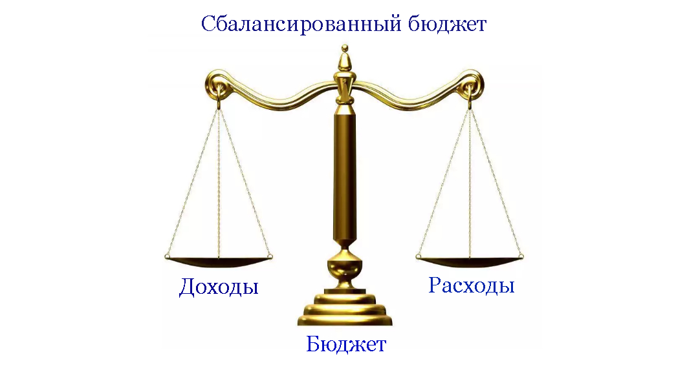
Сбалансированность бюджета по доходам и расходам
основополагающее требование, предъявляемое к органам, составляющим и утверждающим бюджет

Slide 5
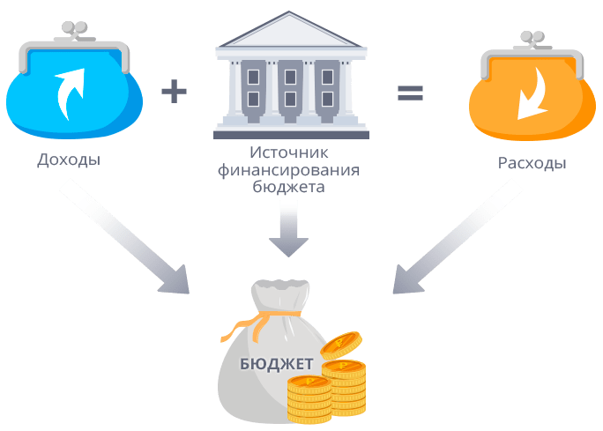
Основные показатели местного бюджета внутригородского муниципального образования города федерального значения Санкт-Петербурга муниципальный округ № 15 на 2026 год и плановый период 2027 и 2028 годов

Slide 6

ДОХОДЫ ОКРУГА на 2026 год и плановый период 2027 и 2028 годов; в том числе 2026 год всего 149 583,7 тысяч рублей: налоговые и неналоговые доходы – 10 202,0 тысяч рублей; безвозмездные поступления – 139 381,7 тысяч рублей (ДОТАЦИИ 117 214,8 тысяч рублей, СУБВЕНЦИИ 22 166,9 тысяч рублей)
2027 год всего 144 576,8 тысяч рублей: налоговые и неналоговые доходы – 10 964,7 тысяч рублей; безвозмездные поступления – 133 612,1 тысяч рублей (ДОТАЦИИ 110 523,6 тысяч рублей, СУБВЕНЦИИ 23 088,5 тысяч рублей)
2028 год всего 138 658,3 тысяч рублей: налоговые и неналоговые доходы – 12 738,1 тысяч рублей; безвозмездные поступления – 125 920,2 тысяч рублей (ДОТАЦИИ 101 889,7 тысяч рублей, СУБВЕНЦИИ 24 030,5 тысяч рублей)

Slide 7
Структура доходов местного бюджета МО МО № 15 в 2026 году и в плановом периоде 2027 и 2028 годов
Наименование | Утверждено бюджете, тыс. руб.
год | 2026 | 2027 | 2028
Налог на доходы физических лиц | 7 202,0 | 7 964,7 | 8 808,1
Доходы от оказания платных услуг и компенсации затрат государства | 3 000,0 | 3 000,0 | 3 000,0
Дотации бюджетам внутригородских муниципальных образований городов федерального значения на выравнивание бюджетной обеспеченности из бюджета субъекта Российской Федерации | 117 214,8 | 110 523,6 | 101 889,7
Субвенции бюджетам бюджетной системы Российской Федерации (субвенции бюджетам на выполнение передаваемых полномочий субъектов Российской Федерации) | 22 166,9 | 23 088,5 | 24 030,5
Прочие субсидии бюджетам внутригородских муниципальных образований городов федерального значения | 0,0 | 0,0 | 0,0
ИТОГО: | 149 583,7 | 144 576,8 | 138 658,3

Slide 8
Структура расходов местного бюджета МО МО № 15 в 2026 году и в плановом периоде 2027 и 2028 годов
Наименование | Утверждено в бюджете, тыс. руб.
год | 2026 | 2027 | 2028
Общегосударственные расходы | 57 364,1 | 59 679,2 | 62 072,6
Национальная безопасность и правоохранительная деятельность | 137,0 | 143,0 | 149,0
Национальная экономика | 280,9 | 292,6 | 304,6
Жилищно-коммунальное хозяйство | 35 431,7 | 32 551,3 | 35 084,1
Охрана окружающей среды | 131,0 | 136,0 | 142,0
Образование | 1 047,7 | 1 108,0 | 1 153,4
Культура, кинематография | 31 935,0 | 22 949,4 | 8 030,6
Социальная политика | 19 557,2 | 20 428,9 | 21 323,1
Физическая культура и спорт | 718,0 | 747,0 | 776,0
Средства массовой информации | 2 303,0 | 2 822,0 | 2 935,0
Условно утвержденные расходы | 0,0 | 3 050,0 | 6 000,0
ИТОГО: | 149 583,7 | 144 576,8 | 138 658,3

